Slide 1

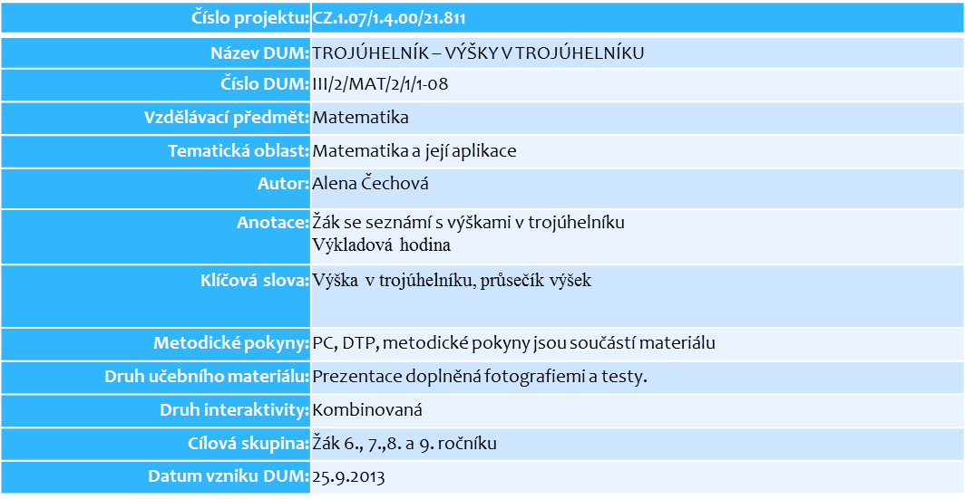
Číslo projektu: | CZ.1.07/1.4.00/21.3811
Autorem materiálu a všech jeho částí, není-li uvedeno jinak, je Mgr. Alena Čechová.

Slide 2
Trojúhelník - výšky

Slide 3
Opakování:
Přímka
Úsečka
Kolmice

Slide 4
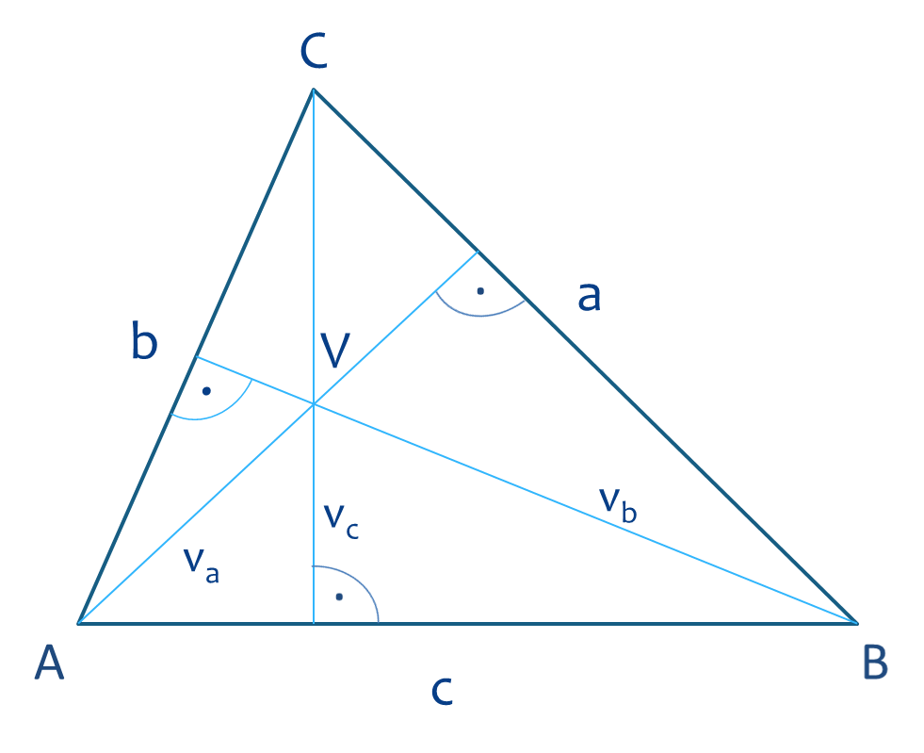
Definice výšky
Výška je kolmice spuštěná z jednoho vrcholu trojúhelníku na protější stranu trojúhelníku.
Výšky se protínají v jednom bodě – průsečík výšek. Tento bod mění svou polohu podle toho, o jaký trojúhelník se jedná.
va, vb, vc - výšky v ∆ ABC
V – průsečík výšek

Slide 5




Výšky v ostroúhlém trojúhelníku
Průsečík výšek V leží v daném trojúhelníku.
C
v_{a}
a
b
.
V
v_{c}
v_{b}
c

Slide 6

Výšky v pravoúhlém trojúhelníku
Průsečík výšek V je totožný s vrcholem pravého úhlu.
v_{c}
v_{a}
v_{b}
C
=
V

Slide 7


Výšky v tupoúhlém trojúhelníku
Průsečík výšek V leží vně daného trojúhelníku.
M
v_{l}
v_{k}
.
v_{m}
V

Slide 8



Výšky v rovnostranném trojúhelníku
Výšky v rovnostranném trojúhelníku splývají s těžnicemi.
C
V
t_{a}
t_{b}
t_{c}

Slide 9


Výšky a rovnoramenný trojúhelník
V rovnoramenném trojúhelníku splývá výška na základnu v_{c} s těžnicí t_{c}.
AC, BC – ramena
AB - základna
C
va
t_{c}
vb

Slide 10
Využití výšek
Výšky se využívají zejména při konstrukcích trojúhelníků a při výpočtech obsahu trojúhelníka.

Slide 11
Otázky k opakování
1) Co to je výška v trojúhelníku?
Výška je kolmice spuštěná z vrcholu na protější stranu.
2) Jak se nazývá bod, ve kterém se výšky protínají?
Výšky se protínají v bodě V, který se nazývá průsečík výšek.
3) Kde leží průsečík výšek v ostroúhlém trojúhelníku?
Uvnitř daného trojúhelníku.
4) Kde leží průsečík výšek v pravoúhlém trojúhelníku?
Ve vrcholu pravého úhlu daného trojúhelníku.
5) Kde leží průsečík výšek v tupoúhlém trojúhelníku?
Vně daného trojúhelníku.

Slide 12
Použité zdroje:
Autorem materiálu a všech jeho částí, není-li uvedeno jinak, je Mgr. Alena Čechová.
SOVA, Lukas. wikimedia: výšky v ostroúhlém trojúhelníku [online]. [cit. 24.9.2013]. Dostupný na WWW: http://commons.wikimedia.org/wiki/File:Acute_triangle_altitudes.JPG

